Slide 1




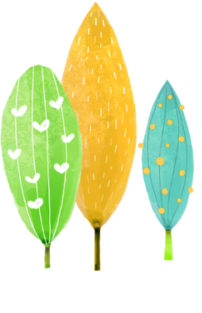




UBND QUẬN DƯƠNG KINH
TRƯỜNG TIỂU HỌC ANH DŨNG
TOÁN
Bài 36: Thực hành xem lịch và giờ (tiết 1)

Slide 2

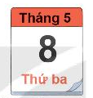

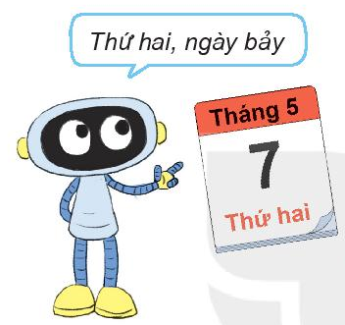
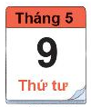

Slide 3




Slide 4

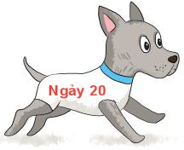

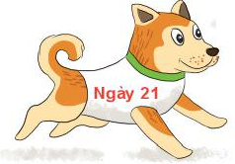

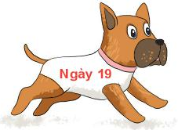


Slide 5
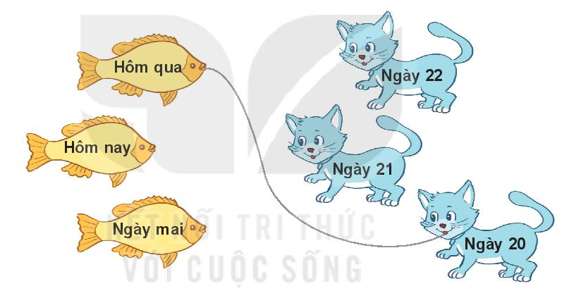

Slide 6

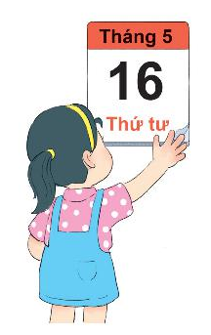
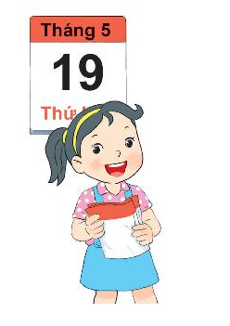
a) Mai đã xé đi bao nhiêu tờ lịch ?
Đáp án: 2 tờ
b) Em có biết ngày 19 là thứ mấy trong tuần không ?
Đáp án: Thứ bảy

